Slide 1


Introducing our global banking practice
September 2011
Bezahlen im Internet
5 Jahre ZAG
Finanzierung durch Bankkredite
Dr. Katlen Blöcker
Dr. Richard Reimer, Partner, Bank- und Finanzrecht, Hogan Lovells International LLP
Bonn, 3. Juni 2014
Frankfurt am Main, […] 2013

Slide 2
Agenda
Bezahlverfahren im Internet
Erlaubnisanforderungen
Geldwäschebekämpfung
Recommendations for the Security of Internet Payments

Slide 3
1. Bezahlverfahren im Internet

Slide 4
Schaubild
Möglichkeit 2:
Bezahlung über Internet Plattform
Internet Plattform
Anmeldung,
Bezahlung der
Plattform
Anmeldung
Stellt Kontakt her,
ohne Vertrags-
partei zu werden
Verkäufer
Käufer
Kaufvertrag
Möglichkeit 1:
direkte Bezahlung

Slide 5
Zu beachtende Punkte
Verbraucherschutz, insbesondere
  Widerrufsrecht
  Rückabwicklung bei Mängeln
Bezahlverfahren
  Kreditkarte
  Lastschrift
  Nachnahme/Rechnung
  Überweisung
  PayPal

Slide 6
2. Erlaubnisanforderung

Slide 7
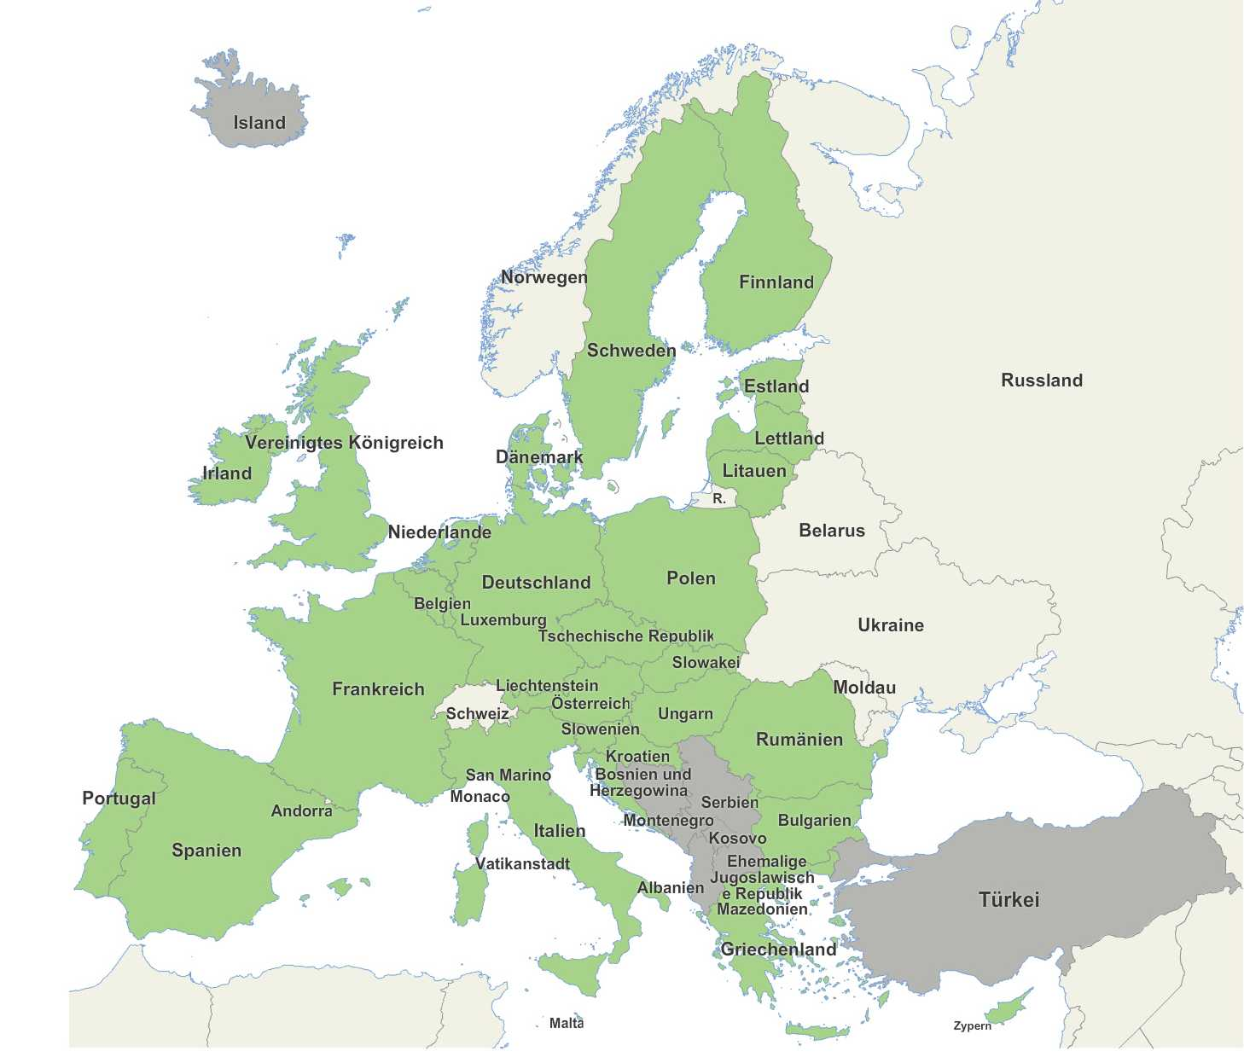

Slide 8
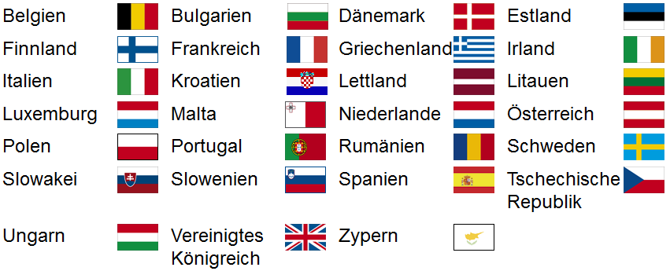
Länderliste (1/3)
Mitgliedsstaaten der Europäischen Union neben Deutschland
Vertragsstaaten des Europäischen Wirtschaftsraums

Slide 9
Grenzüberschreitende Dienstleistungen (2/3)
3 Exemplare der Anzeige für jeden Staat gemäß § 25 Abs. 2 ZAG
  2 x an die Bundesanstalt für Finanzdienstleistungsaufsicht
  1 x an die zuständige Hauptverwaltung der Deutschen Bundesbank
  Anzeige in englischer Sprache in der Regel akzeptiert
Geschäftsplan: Angabe der geplanten Zahlungsdienste
Anzeige der eingesetzten Agenten (sofern vorhanden)
Einreichung der vollständigen Anzeige
Prüfung durch BaFin ob Weiterleitung möglich
Weiterleitung an zuständige Aufsichtsbehörde des Gastlandes
Aufnahme der Zahlungsdienste
1. Monat

Slide 10
Errichtung einer Zweigniederlassung (3/3)
3 Exemplare der Anzeige für jeden Staat gemäß § 25 Abs. 1 ZAG
  2 x an die Bundesanstalt für Finanzdienstleistungsaufsicht
  1 x an die zuständige Hauptverwaltung der Deutschen Bundesbank
  Anzeige in englischer Sprache in der Regel akzeptiert
Geschäftsplan: Angabe der geplanten Zahlungsdienste
Anschrift und organisatorischer Aufbau der Zweigniederlassung
Name und Lebenslauf des Zweigniederlassungsleiters
Anzeige der eingesetzten Agenten (sofern vorhanden)
Einreichung der vollständigen Anzeige
Prüfung durch BaFin ob Weiterleitung möglich
Weiterleitung an zuständige Aufsichtsbehörde des Gastlandes
Aufnahme der Zahlungsdienste
Prüfung Gastland und
„Welcome Letter“
1. Monat
1. Monat

Slide 11
3. Geldwäschebekämpfung

Slide 12
Allgemeines (1/2)
"Fernidentifizierung" oder "non-face-to-face" liegt vor, wenn der Vertragspartner eine natürliche Person und nicht persönlich zur Identifizierung anwesend ist
"face-to-face"-Identifizierung liegt vor, wenn der:
§ 4 Abs. 3, 4 GwG
Vertragspartner persönlich anwesend ist und vom Verpflichteten identifiziert wird
§ 7 Abs. 1 GwG
Vertragspartner nicht persönlich anwesend ist, aber durch gesetzlich geeigneten Dritten identifiziert wird
§ 7 Abs. 2 GwG
Vertragspartner nicht persönlich anwesend ist, aber durch vertraglich gebundenen Dritten identifiziert wird

Slide 13


Auslegung der BaFin (2/2)
BaFin Rundschreiben 1/2014 (GW) – Abschnitt III
Fernidentifizierung verlangt die Erfüllung erhöhter Sorgfaltspflichten
Definition einer weiteren Ausnahme:
Kein Fall der Fernidentifizierung, wenn audiovisuelle Medien zur Identifizierung einbezogen werden und die physische Abwesenheit dadurch "überbrückt" wird
Anforderungen:
  Geschulte und entsprechend ausgebildete Mitarbeiter
  Abgetrennter Raum mit Zugangskontrolle
  Vertragspartner muss der audiovisuellen Identifizierung ausdrücklich zustimmen
  Die Qualität der Übertragung darf die Identifizierung nicht beeinflussen
  Ausweise müssen optische Sicherheitsmerkmale haben
  Prüfung der optischen Sicherheitsmerkmale und ordnungsgemäßen Laminierung
  Prüfung der korrekten Ziffernorthographie usw.
Angemessene und prüfungsfeste Umsetzbarkeit fraglich
Neu

Slide 14
4. Recommendations for the Security of Internet Payments

Slide 15
Empfehlungen für die Sicherheit von Internetzahlungen (1/6)
Anwendungsbereich | Adressaten | Umsetzung
Kartenzahlungen im Internet (einschl. virtuelle Karten / Datenregistrierung in Wallets) | Zahlungsdiensteanbieter gemäß PSD und Governance Authorities von Zahlungssystemen | Bis zum 1. Februar 2015 – in Deutschland mittels Rundschreiben der BaFin und Übernahme in den Eurosystem-Überwachungsrahmen
Überweisungen im Internet (Onlinebanking) | Online-Händler => indirekt über PSPs und über sogenannte "best practices"
Erteilung und Änderung elektronischer Lastschriftmandate
Transfer von E-Geld zwischen zwei E-Geld Konten über das Internet

Slide 16
Empfehlungen für die Sicherheit von Internetzahlungen (2/6)
General control and security environment
Governance – Implementation and regular review of a formal security policy
Thorough risk assessments
Incident monitoring and reporting – security incidents and security-related customer complaints; reporting to the management and the competent authorities (major payment security incidents)
Risk control and mitigation – multiple layers of security defences
Traceability of all transactions

Slide 17
Empfehlungen für die Sicherheit von Internetzahlungen (3/6)
Specific control and security measures
Initial customer identification before access to the service and information about necessary requirements
Strong customer authentication for initiation of payments and access to sensitive payment data
Enrolment for and provision of authentication tools and/or software delivered to the customer in a secure manner
Limits/rules for log-in attempts, session time out and validity of authentication
Before final authorisation: transaction monitoring
Protection of sensitive payment data when it is stored, processed or transmitted; encourage merchants not to store sensitive data

Slide 18
Empfehlungen für die Sicherheit von Internetzahlungen (4/6)
Specific control and security measures
Strong authentication
Exceptions
Knowledge: Password, code PIN
Ownership: token, smart card, mobile
Inherence: fingerprint, iris
"Two-out-of-three"
Mutually independence
One element: non-reusable/not replicable/not being surreptitiously stolen via the internet
Payments to trusted beneficiaries*
Two accounts – same customer – same PSP*
Low risk transactions
Low value payments
* Nicht anwendbar bei Kartentransaktionen

Slide 19
Empfehlungen für die Sicherheit von Internetzahlungen (5/6)
Customer awareness, education, communication
Customer education and communication – Assistance and guidance with regard to the secure use of the internet payment services; reassure customers of the authenticity of the messages received
Notifications, setting of limits including options for customers for further risk limitation; alert and customer profile management services
Customer access to information on the status of payment initiation and execution

Slide 20
Empfehlungen für die Sicherheit von Internetzahlungen (6/6)
Quellen:
Recommendations for the Security of Internet Payments, ECB, January 2013
http://www.ecb.europa.eu/pub/pdf/other/recommendationssecurityinternetpaymentsoutcomeofpcfinalversionafterpc201301en.pdf
Recommendations for the Security of Mobile Payments (draft for consultation), ECB, November 2013
Assessment Guide for the Security of Internet Payments, ECB, February 2014
http://www.ecb.europa.eu/pub/pdf/other/assessmentguidesecurityinternetpayments201402en.pdf
Public Note on Payment Account Access Services, ECB, March 2014
http://www.ecb.europa.eu/pub/pdf/other/pubnote201403securitypaymentaccountaccessservicesen.pdf

Slide 21
www.hoganlovells.com
Hogan Lovells hat Büros in:
Alicante
Amsterdam
Baltimore
Brüssel
Budapest*
Caracas
Colorado Springs
Denver
Dschidda*
Dubai
Düsseldorf
Frankfurt am Main
Hamburg
Hanoi
Ho Chi Minh Stadt
Hongkong
Houston
Jakarta*
Johannesburg
London
Los Angeles
Luxemburg
Madrid
Mailand
Miami
Moskau
München
New York
Northern Virginia
Paris
Peking
Philadelphia
Prag
Riad*
Rio de Janeiro
Rom
San Francisco
São Paulo
Schanghai
Silicon Valley
Singapur
Tokio
Ulaanbaatar
Warschau
Washington DC
Zagreb*
"Hogan Lovells" oder die "Sozietät" ist eine internationale Anwaltssozietät, zu der Hogan Lovells International LLP und Hogan Lovells US LLP und ihnen nahestehende Gesellschaften gehören.
Die Bezeichnung "Partner" beschreibt einen Partner oder ein Mitglied von Hogan Lovells International LLP, Hogan Lovells US LLP oder einer der ihnen nahestehenden Gesellschaften oder einen Mitarbeiter oder Berater mit entsprechender Stellung. Einzelne Personen, die als Partner bezeichnet werden, aber nicht Mitglieder von Hogan Lovells International LLP sind, verfügen nicht über eine Qualifikation, die der von Mitgliedern entspricht.
Weitere Informationen über Hogan Lovells, die Partner und deren Qualifikationen, finden Sie unter www.hoganlovells.com.
Sofern Fallstudien dargestellt sind, garantieren die dort erzielten Ergebnisse nicht einen ähnlichen Ausgang für andere Mandanten. Anwaltswerbung.
© Hogan Lovells 2014. Alle Rechte vorbehalten.
*Kooperationsbüros
Notes:
21

